Slide 1

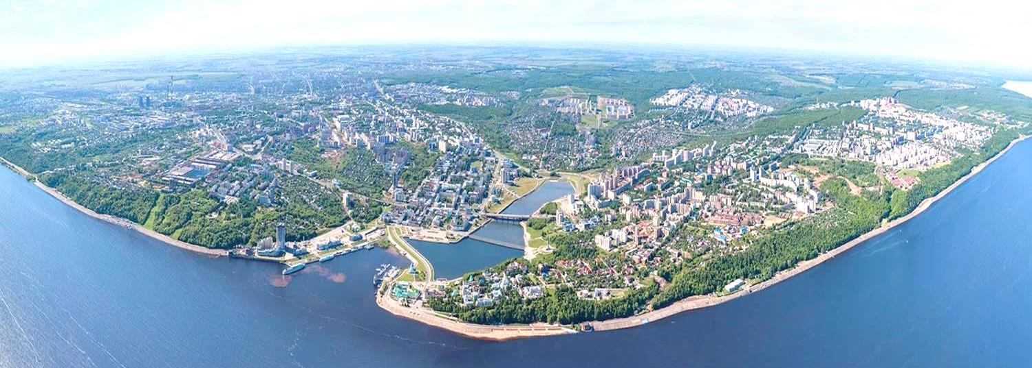
Единый урок Победы, посвященный 76-летию Победы в Великой Отечественной войне и строительству Сурского и Казанского оборонительных рубежей
Notes:
1
1
Добрый день, ребята! Сегодня у нас пройдет урок Мужества, посвященный 80-летию начала строительства Сурского и Казанского оборонительных рубежей

Slide 2
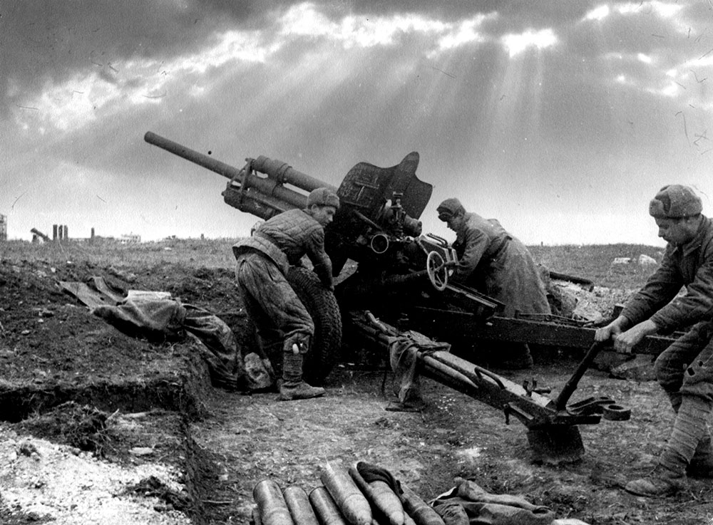
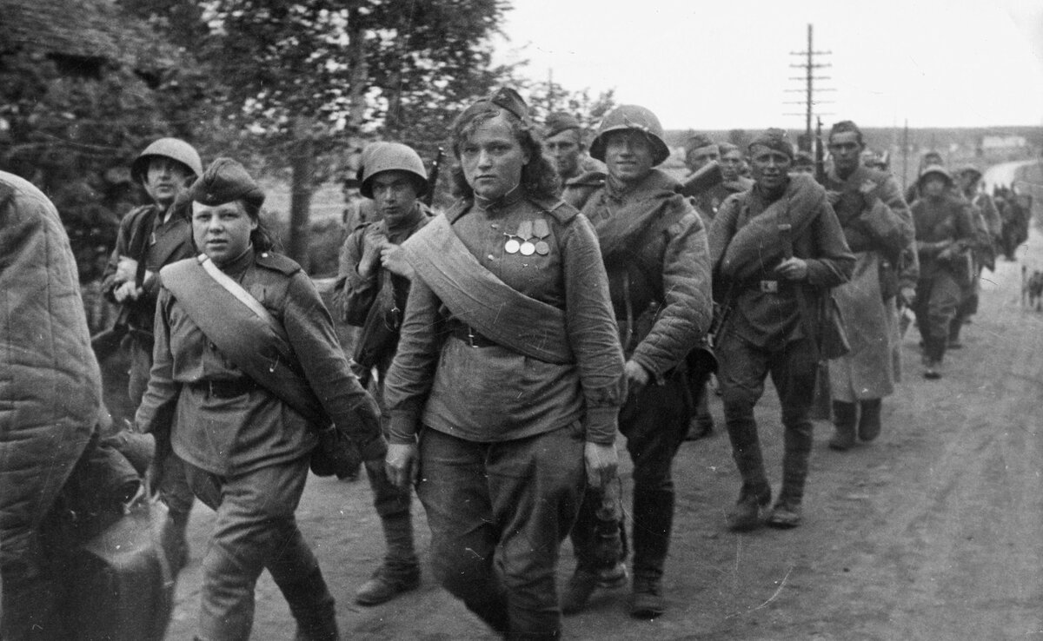
ВЕЛИКАЯ ОТЕЧЕСТВЕННАЯ ВОЙНА
22 июня 1941 год – начало Великой Отечественной войны
9 мая 1945 года – День Победы
1418 дней продолжалась война (3 года 10 месяцев 17дней)
27 млн. человек - потери Советского Союза
200 тысяч уроженцев Чувашии призваны на фронт
100 тысяч человек погибло
Notes:
2
2
В 2021 году мы отметили 76-летие Победы в Великой Отечественной войне.
Великая Отечественная война против фашистской Германии была одной из самых тяжелых и жестоких. За 1418 дней войны погибло 27 млн. жителей нашей страны. Свыше 200 тысяч жителей Чувашии отправились на фронт, из которых более 100 тысяч погибло.
Мы помним и чтим героев сражений Великой Отечественной войны, помним павших на фронтах. Но не стоит забывать о тружениках тыла - о тех, кто внес свой вклад в Победу.
Война явилась тяжелым испытанием для нашего народа. Жители Чувашии достойно выполнили свой долг на фронте и в тылу, внесли заметный вклад в Победу.

Slide 3
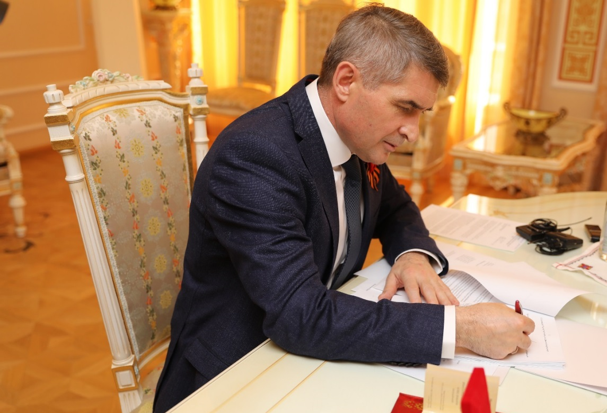
2021 ГОД - ГОД ТРУДОВОГО ПОДВИГА СТРОИТЕЛЕЙ ОБОРОНИТЕЛЬНЫХ РУБЕЖЕЙ
«Наш нравственный долг – вместе изучить забытый подвиг тыла и увековечить память исторического прошлого» -
врио Главы Чувашской Республики Олег Николаев
Notes:
3
3
В целях увековечения трудового подвига, мужества, героизма и самоотверженности участников строительства в 1941 году Сурского и Казанского оборонительных рубежей 2021 год в Чувашии объявлен Годом, посвященным трудовому подвигу строительства Сурского и Казанского оборонительных рубежей.
«Наш нравственный долг – вместе изучить забытый подвиг тыла и увековечить память исторического прошлого», – заявил Глава Чувашии Олег Николаев.

Slide 4
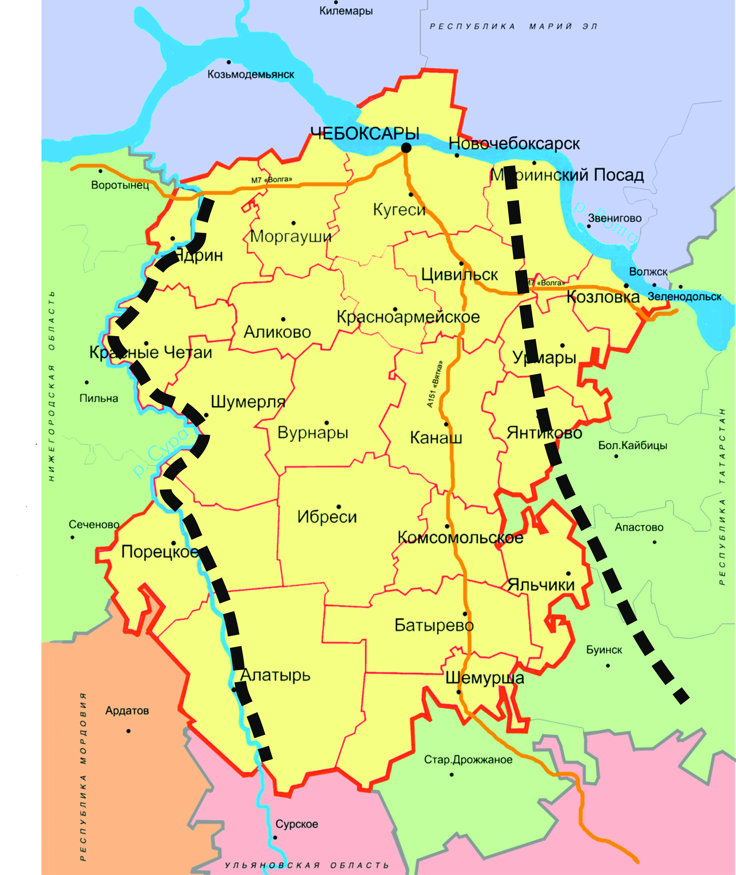
ГЕОГРАФИЯ СТРОИТЕЛЬСТВА
По территории Чувашской АССР Сурский рубеж проходил вдоль Суры по линии с. Засурское Ядринского района – д. Пандиково Красночетайского – с. Сурский Майдан Алатырского районов – Алатырь до границы с Ульяновской областью. Казанский рубеж начинался от Звениговского Затона, пролегал мимо деревень Шоркистры и Арабоси Урмарского, с. Можарки Янтиковского района до границы с Татарской АССР
Общая длина рубежей в республике примерно 380 км
Notes:
4
4
Осенью 1941 года, когда враг уже был под Москвой, руководство СССР приняло стратегическое решение. На случай, если немцы пойдут вглубь нашей страны, им должны помешать оборонительные рубежи в тылу.
В соответствии с указанием Государственного Комитета Обороны от 16 октября 1941 года принято решение: «Мобилизовать с 28 октября 1941 года для проведения работ по строительству на территории Чувашской АССР Сурского и Казанского оборонительных рубежей». Так появились Сурский оборонительный рубеж и Казанский обвод. Они должны были задержать войска противников на подступах к Казани, Куйбышеву и Ульяновску.

Slide 5
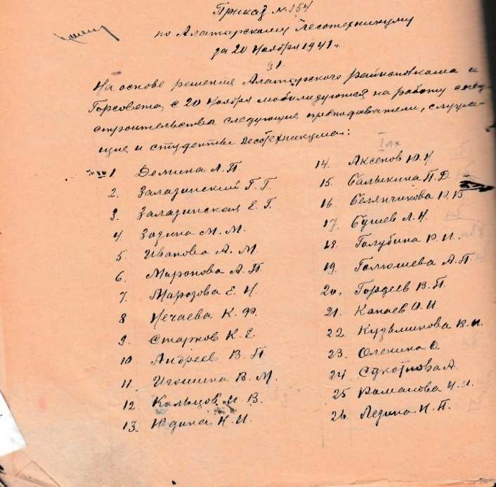
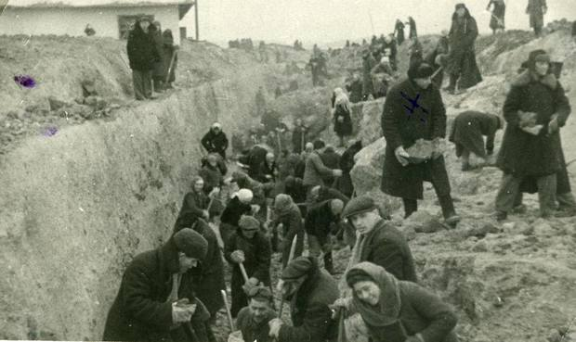
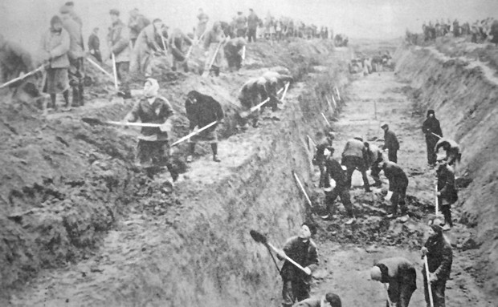
МОБИЛИЗАЦИЯ НАСЕЛЕНИЯ
170 тыс. рабочих
13,6 тыс. чел. конных
Ежедневно –
до 110 тыс. чел.
Notes:
5
5
Сурский рубеж обороны проходил на территориях Марийской, Чувашской, Мордовской АССР, Горьковской, Пензенской, Саратовской и Ульяновской областей.
На территории Чувашии организовали 6 военно-полевых сооружений: 4 по Сурскому рубежу – с центрами в Ядрине, Шумерле, Порецком, Алатыре; и 2 на Казанском направлении – в сёлах Октябрьское и Янтиково.
Всего было мобилизовано 170 тыс. рабочих, свыше 13,6 человек конных. Ежедневно на строительстве трудились в среднем 85 тысяч человек, а в отдельные периоды эта цифра доходила до 110 тысяч человек.
Военное строительство проходило в тяжелейших условиях, требовавших от рабочих большого приложения физических сил, выносливости. Работы в основном велись вручную, без применения взрывчатки, при этом остро испытывался недостаток в инструментах. При сильных морозах землю сначала оттаивали кострами, а затем ее кусками откалывали с помощью клиньев.

Slide 6
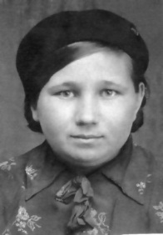
ВОСПОМИНАНИЯ участников строительства оборонительных рубежей
ВЛАДИМИРОВА
ЛИДИЯ ВЛАДИМИРОВНА
«Ветеран труда»
1924 года рождения, уроженка деревни Кунеры Козловского района.
«Как работали ребята в сорокаградусный мороз? Сейчас это кажется просто немыслимым. На земле горели костры, чтобы прогреть верхний слой. После этого по очереди, группа молодых людей бежала из деревни на место работы и копала эту тяжелую и каменную землю. Потом бежали в деревню, забегали в дом, прижимались к горячей печке и отогревались. Другая бригада, сменяя их, бежала на место работы. И так целый день. Взаимовыручка была фантастическая!!!»
Notes:
Вот как вспоминает о том времени, Владимирова Лидия Владимировна, уроженка Козловского района: «Как работали ребята в сорокаградусный мороз? Сейчас это кажется просто немыслимым. На земле горели костры, чтобы прогреть верхний слой. После этого по очереди группа молодых людей бежала из деревни на место работы и копала эту тяжелую и каменную землю. Потом бежали в деревню, забегали в дом, прижимались к горячей печке и отогревались. Другая бригада, сменяя их, бежала на место работы. И так целый день. Взаимовыручка была фантастическая».

Slide 7
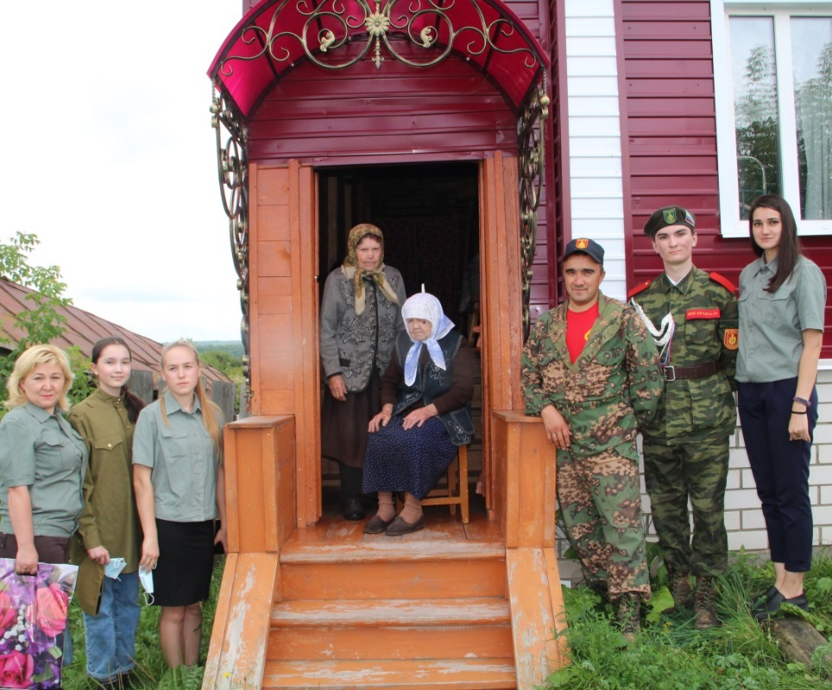
ВОСПОМИНАНИЯ участников строительства оборонительных рубежей
ЗЕТКИНА
АНАСТАСИЯ СЕРГЕЕВНА,
уроженка с. Напольное, Порецкого района,
труженик тыла, участница строительства
«Рабочие, которые проживали в ближайших деревнях, ночью возвращались домой через леса и поля, до моего дома было 6 километров, а те, кто жил слишком далеко, оставались ночевать в землянках. Особенно тяжело было работать в сильные морозы, у многих не было даже соответствующей одежды, не у всех были тёплые носки, ходили в лаптях. Многие умирали от тяжелого труда и холода».
Notes:
Мобилизации подлежали жители «не моложе 17 лет, физически здоровые». По факту же к работам привлекались и дети, и подростки. Мобилизованное население размещалось в домах колхозников, бараках, зданиях организаций и учреждений, специально отстроенных землянках. Порою в землянках размером 6x7 метров жили по 25-45 человек.
Из воспоминаний труженицы тыла Анастасии Зеткиной, уроженки села Напольное Порецкого района «Рабочие, которые проживали в ближайших деревнях, ночью возвращались домой через леса и поля, до моего дома было 6 километров, а те, кто жил слишком далеко, оставались ночевать в землянках. Особенно тяжело было работать в сильные морозы, у многих не было даже соответствующей одежды, не у всех были тёплые носки, ходили в лаптях. Многие умирали от тяжелого труда и холода».

Slide 8
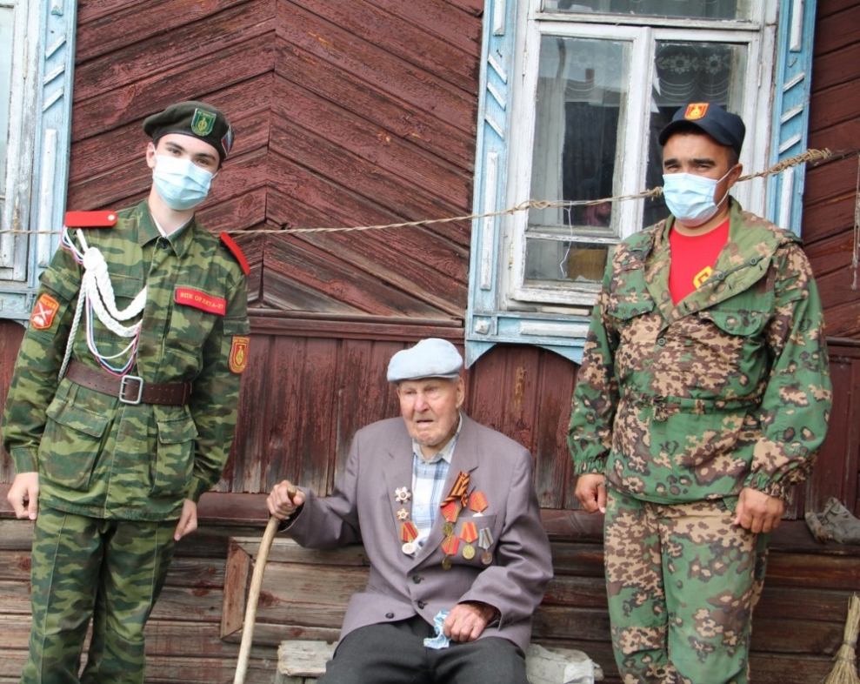
ВОСПОМИНАНИЯ участников строительства оборонительных рубежей
КУНДРОВ ЛАЗАРЬ ФЕДОРОВИЧ,
уроженец села Октябрьское Порецкого района, ветеран Великой Отечественной войны, участник строительства Сурского рубежа
«Жили там неделями в землянках по 4 человека. Условия для жизни были немыслимые, так как вместо лежанки была солома, а вместо дверей вешали одеяла. Для укрепления землянок использовали срубленные бревна для настила крыши, которые сверху засыпали землей. Картошкой и другими продуктами обеспечивал колхоз, но их было критически мало. Рабочий день был с утра до вечера».
Notes:
Лазарю Фёдоровичу было 20 лет, когда началась Великая Отечественная война, но на фронт он сразу призван не был. Строителей оборонительного рубежа собирали со всего района. Он вспоминал, что жили они там неделями в землянках по 4 человека. «Условия для жизни были немыслимые, так как вместо лежанки была солома, а вместо дверей вешали одеяла. Для укрепления землянок использовали срубленные бревна для настила крыши, которые сверху засыпали землей. Картошкой и другими продуктами обеспечивал колхоз, но их было критически мало. Строительство велось поздней осенью и зимой 1941-1942 годов. Рабочие копали траншеи, окопы и сооружали долговременные огневые точки. Рабочий день был с утра до вечера».
Сам Лазарь Федорович принимал участие в строительстве первой линии оборонительного рубежа. Был награжден орденом Отечественной войны 2-ой степени, медалью «За победу над Японией» и юбилейными медалями.

Slide 9
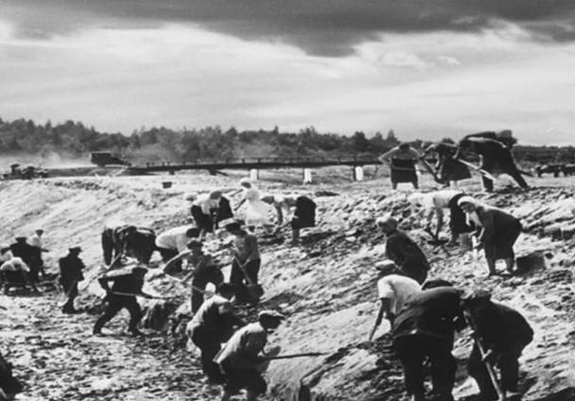
ОКОНЧАНИЕ СТРОИТЕЛЬСТВА
СУРСКОГО И КАЗАНСКОГО РУБЕЖЕЙ
Построено
оборонительных конструкций
380 км.
Объем вынутой земли
5 млн. куб. м.
Оборудовано
огневых точек
2350
Оборудовано
землянок
2000
Notes:
Несмотря на многочисленные трудности, голод, холод и болезни, мобилизованное население Чувашии героически выполняло поставленный перед ними план. Строительство Сурского рубежа было завершено 20 января 1942 года, а Казанского обвода – 25 января 1942 года.
За короткий срок строительства сделано было практически невозможное – построено 380 км. оборонительных конструкций: вынуто около 5 млн. кубометров грунта, оборудовано 2347 огневых точек, 1970 землянок.

Slide 10
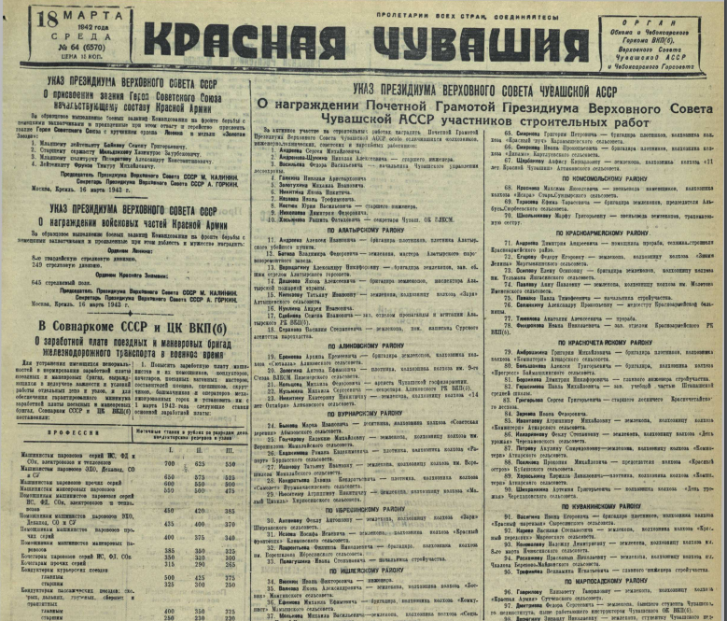
ОКОНЧАНИЕ СТРОИТЕЛЬСТВА
Notes:
10
10
На протяжении 1942-1943 г.г. укрепления поддерживались и ремонтировались, но война всё дальше уходила на запад, и стратегическая необходимость в них со временем отпала:
Война к Суре не подходила,
Сгорел внезапности запал.
Но для нее и здесь «могилы»
Народ и день, и ночь копал…

Slide 11
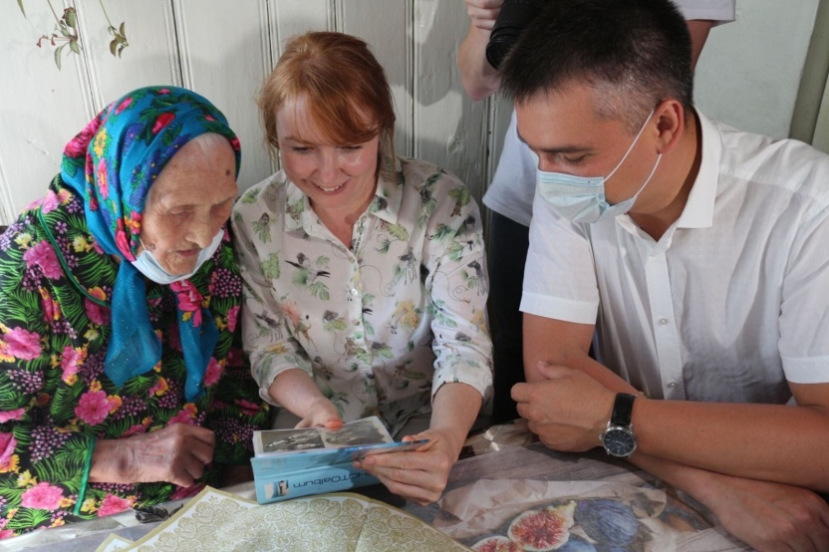
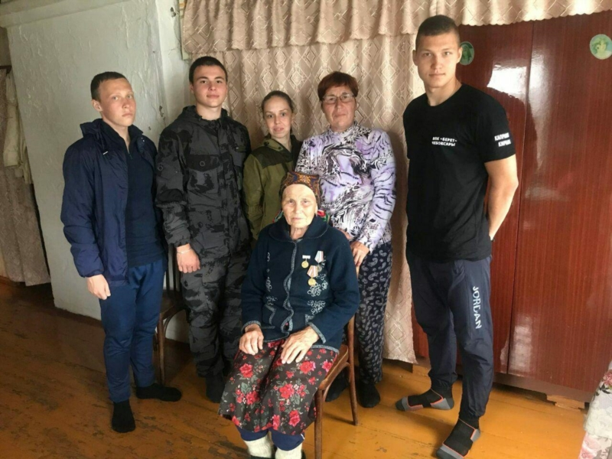
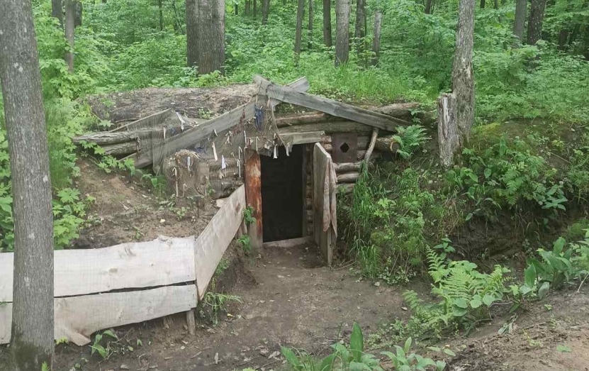
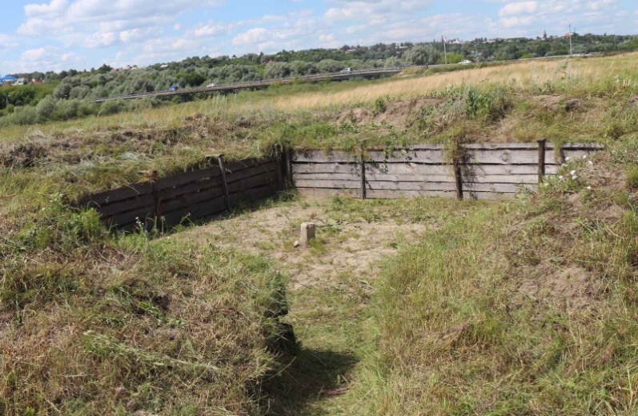
МУНИЦИПАЛЬНЫЙ ПРОЕКТ
«ГЕРОИЧЕСКИЕ СТРАНИЦЫ СУРСКОГО РУБЕЖА
Собрано более 100 воспоминаний участников строительства оборонительных рубежей
Notes:
11
11
Чебоксарские школьники одними из первых приступили к работе по сбору исторических фактов и свидетельств участников тех событий.
Работа проводилась в рамках реализации муниципального проекта «Героические страницы Сурского рубежа».

Slide 12
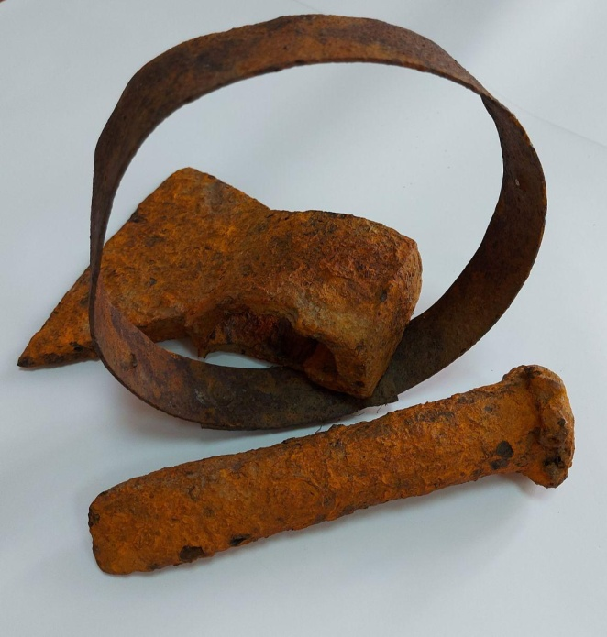
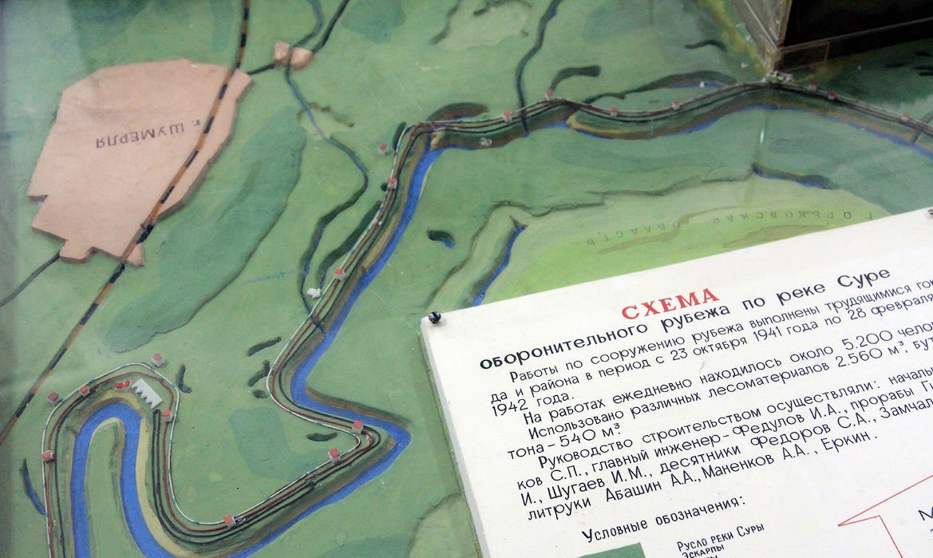
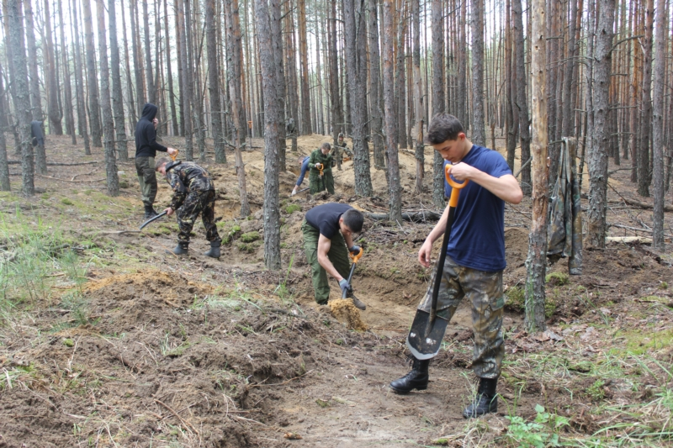
ЧЕБОКСАРСКИЕ ШКОЛЬНЫЕ ПОИСКОВЫЕ ОТРЯДЫ НА СУРСКОМ РУБЕЖЕ
Школьные экспедиции «Живая память поколений»
9 муниципальных районов и 2 города
19 школьных выездов
Алатырский район, г. Алатырь | СОШ №№ 3, 38
Красночетайский район | СОШ №№ 27, 29
Козловский район | Гимназия № 5, Кадетская школа
Мариинско-Посадский район | СОШ № 40
Порецкий район | СОШ № 37
Шумерлинский район, г. Шумерля | СОШ № 59
Урмарский район | СОШ № 54
Янтиковский район | СОШ №№ 31, 36
Ядринский район | Гимназия № 1
Инструменты, найденные учащимися гимназии №1 в Ядринском районе
Поисковые отряды на месте строительства Сурского рубежа
Notes:
Членами 12 школьных поисковых отрядов были организованы выезды в 9 муниципальных районов и 2 города, на территории которых в годы войны шло строительство.
В ходе выездов юные поисковики определили участки на территории муниципальных образований, где шло строительство рубежей; обозначили объекты для включения в образовательные экскурсионные маршруты и составили их описание.

Slide 13
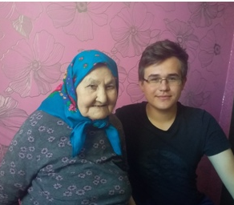
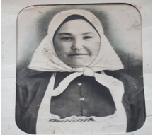
ВОСПОМИНАНИЯ УЧАСТНИКОВ СТРОИТЕЛЬСТВА ОБОРОНИТЕЛЬНЫХ РУБЕЖЕЙ
ГРАЧЕВА МАРИЯ ИВАНОВНА
«Ветеран труда», 1923 года рождения, уроженка деревни уроженка деревни Нюргечи Комсомольского района
«Были очень сильные морозы, на ногах были шерстяные носки и лапти. Варежки были связаны из овечьей шерсти. Вши были не редкостью. Все тело было в фурункулах, шрамы остались на теле как память о тех холодных, страшных днях».
Notes:
Выезжая в районы, школьники встречались с непосредственными участниками строительства обороны или их родственниками. Иногда герои тех лет находились и среди своих родственников.
К примеру, Грачев Егор, ученик школы № 31, узнал о подвиге прабабушки Марии Ивановны Грачевой, которая в 17 лет валила лес и копала окопы.
«Это совсем иначе, чем смотреть фильмы и читать книги, — признаются юные участники экспедиций в районы Чувашии. — Ветераны не всегда считают, что они герои. Тогда, говорят, это было совершенно естественно. Все так жили, все вместе шли к победе над врагом».

Slide 14
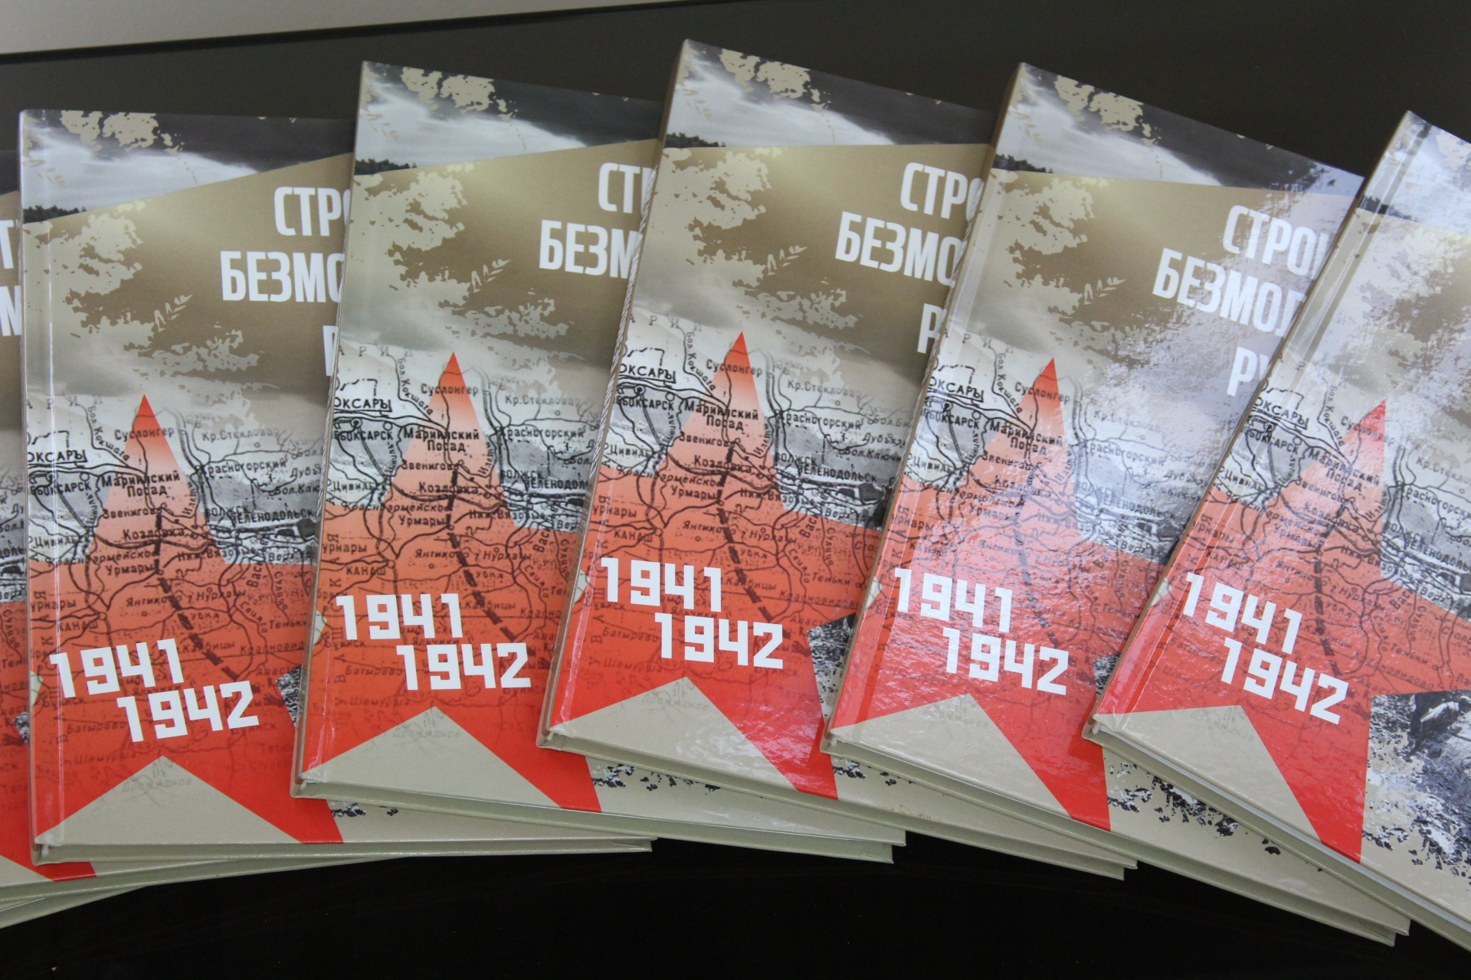
СБОРНИК ВОСПОМИНАНИЙ
«СТРОИТЕЛИ БЕЗМОЛВНЫХ РУБЕЖЕЙ»
Notes:
14
14
Столичные школьники собрали почти 100 воспоминаний участников строительства, а также личные фотографии.
Результатом работы стал сборник воспоминаний участников строительства Сурского и Казанского оборонительных рубежей на территории Чувашии в годы Великой Отечественной войны «СТРОИТЕЛИ БЕЗМОЛВНЫХ РУБЕЖЕЙ».

Slide 15
ВИДЕОРОЛИК
«СТРОИТЕЛИ БЕЗМОЛВНЫХ РУБЕЖЕЙ»
Notes:
Включается ролик, посвященный Сурскому и Казанскому оборонительным рубежам

Slide 16
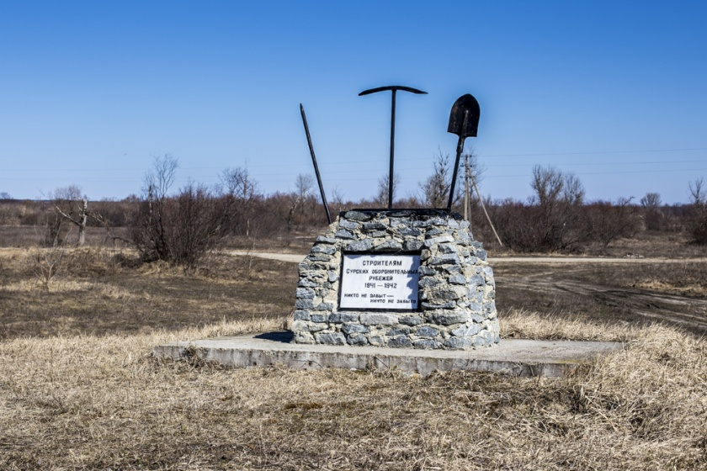
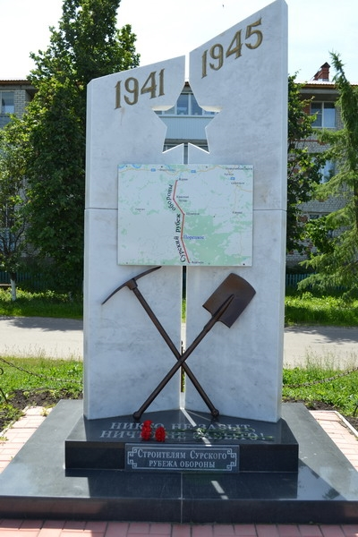
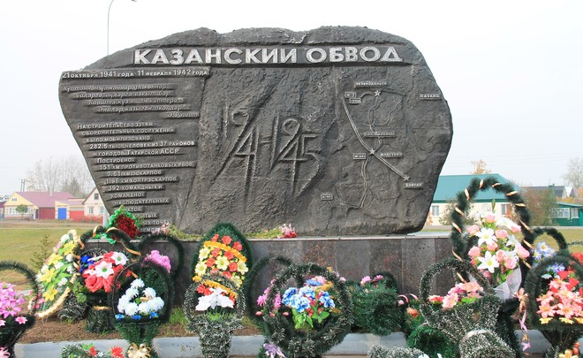
УВЕКОВЕЧИВАНИЕ ПАМЯТИ
Notes:
16
16
В память о подвиге тружеников тыла в районах строительства рубежей установлены обелиски и памятные знаки.

Slide 17
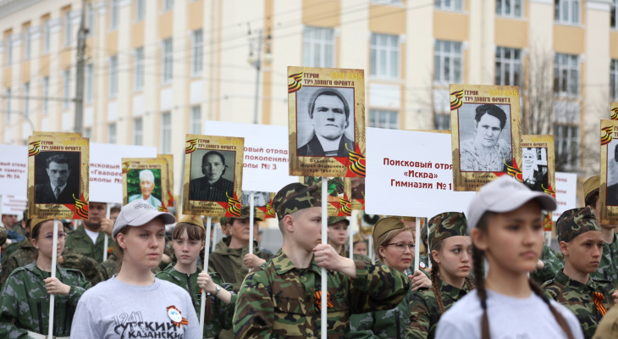
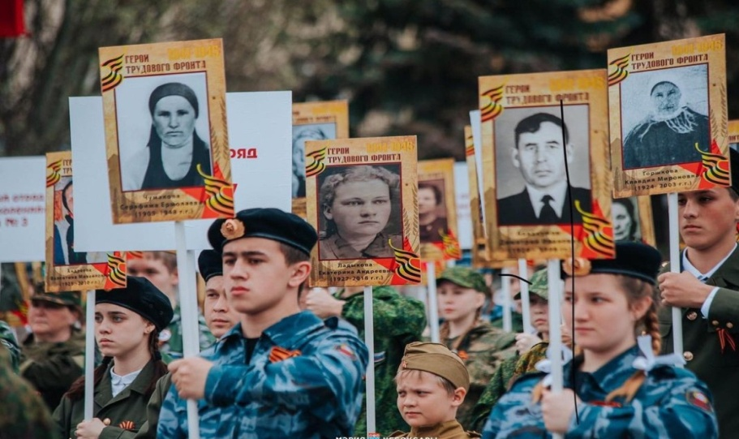
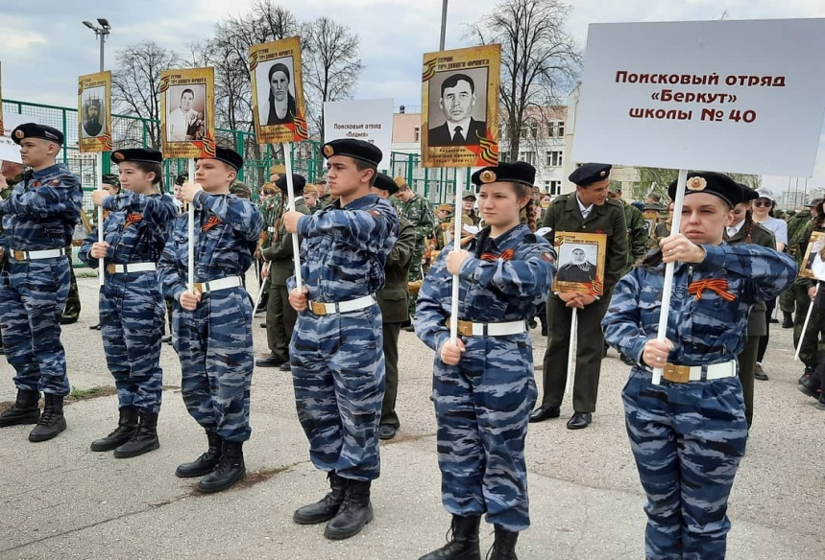
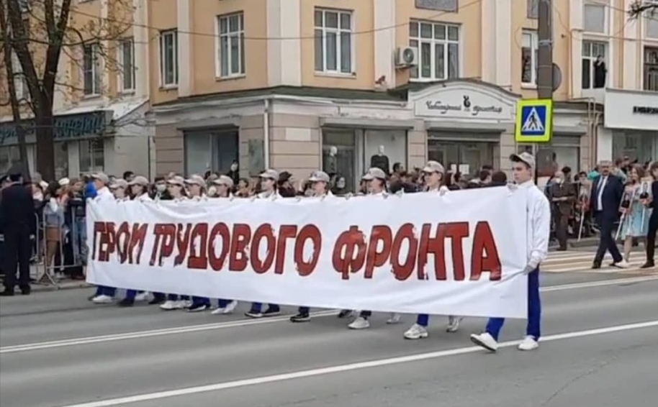
Акция «БЕССМЕРТНЫЙ ПОЛК
УЧАСТНИКОВ СТРОИТЕЛЬСТВА СУРСКОГО И КАЗАНСКОГО ОБОРОНИТЕЛЬНЫХ РУБЕЖЕЙ»
Notes:
17
17
9 мая впервые свыше 150 участников12 школьных поисковых отрядов города Чебоксары впервые приняли участие в Параде Победы в акции «Бессмертный полк участников строительства Сурского и Казанского оборонительных рубежей».

Slide 18
СПАСИБО ЗА ВНИМАНИЕ!
Notes:
18
18

